Slide 1
대학 학생증 ID카드 신청 매뉴얼
2022년도 1학기

Slide 2
사전 준비물
우리은행 우리WON뱅킹 어플리케이션 다운로드
증명사진 또는 얼굴사진 jpg파일 (200kb미만 반명함판. 3*4 또는 400*475 픽셀)
신분증 (주민등록증이나 운전면허증만 사용가능)
우리은행 계좌 (없을 경우 영업점이나 비대면 신규 계좌 개설 진행 후 발급 가능)

Slide 3
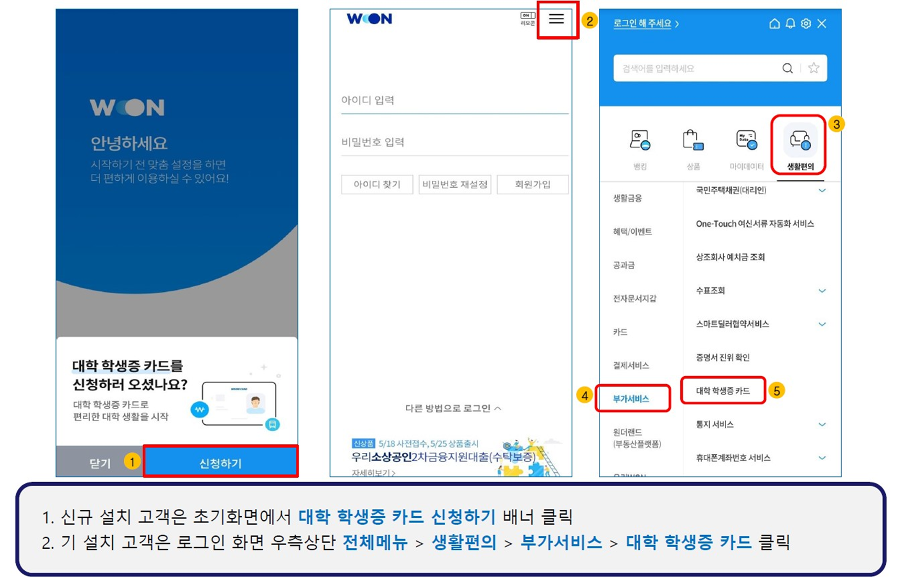

Slide 4
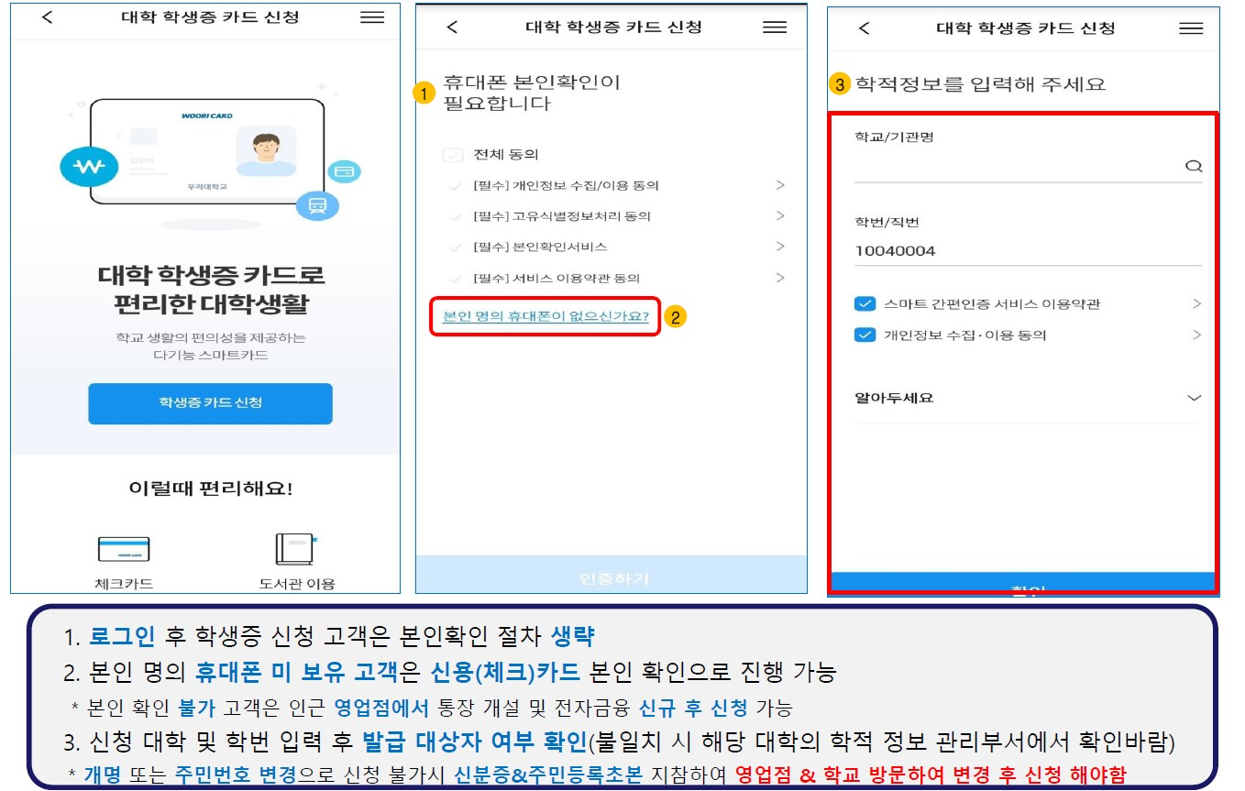

Slide 5
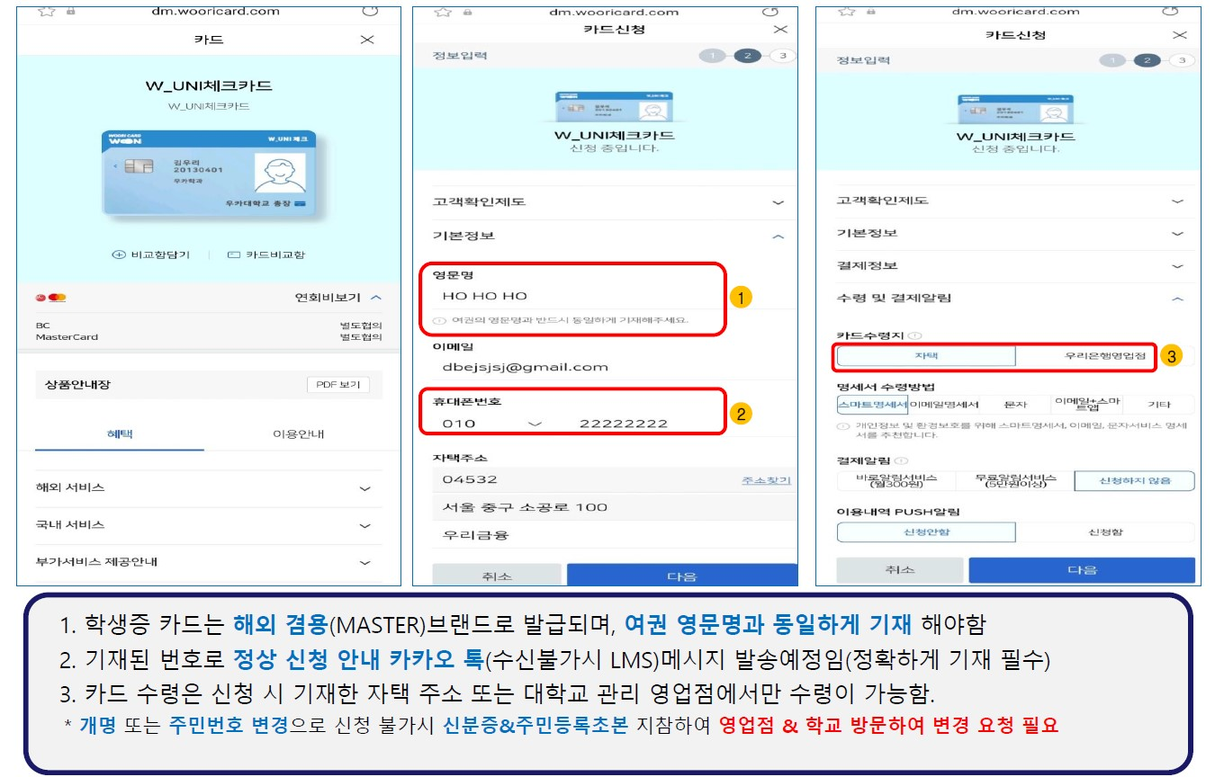

Slide 6
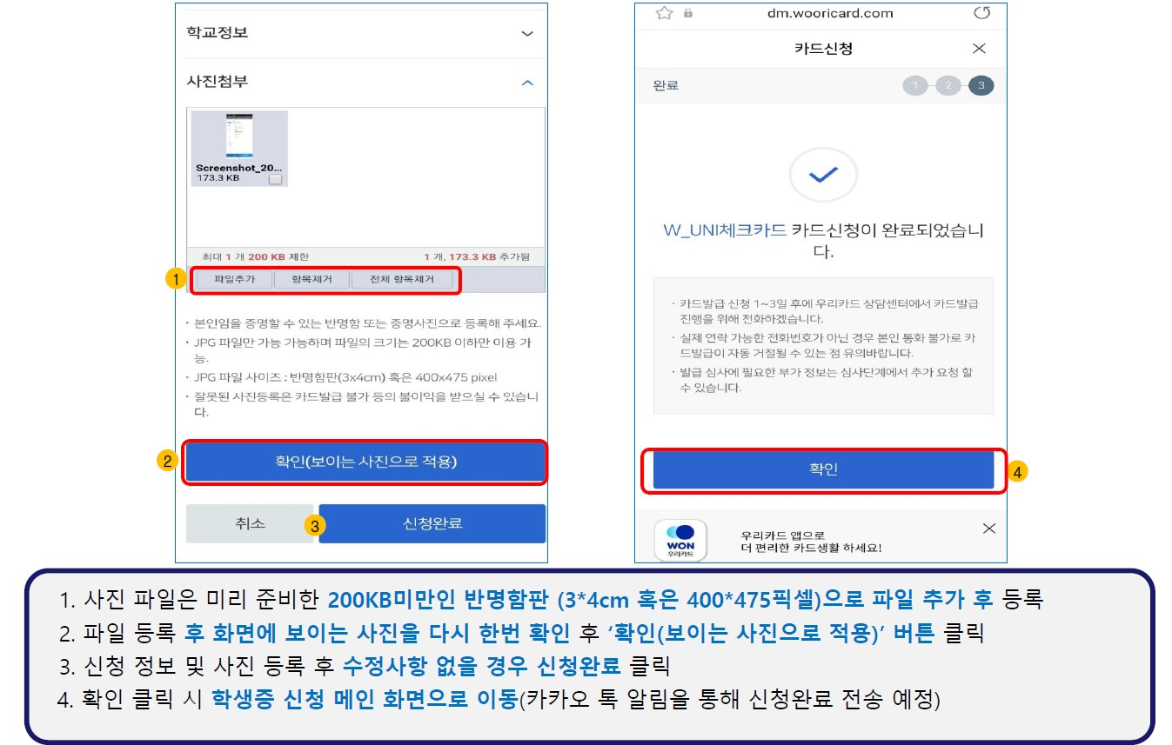

Slide 7
계좌 신규 프로세스

Slide 8
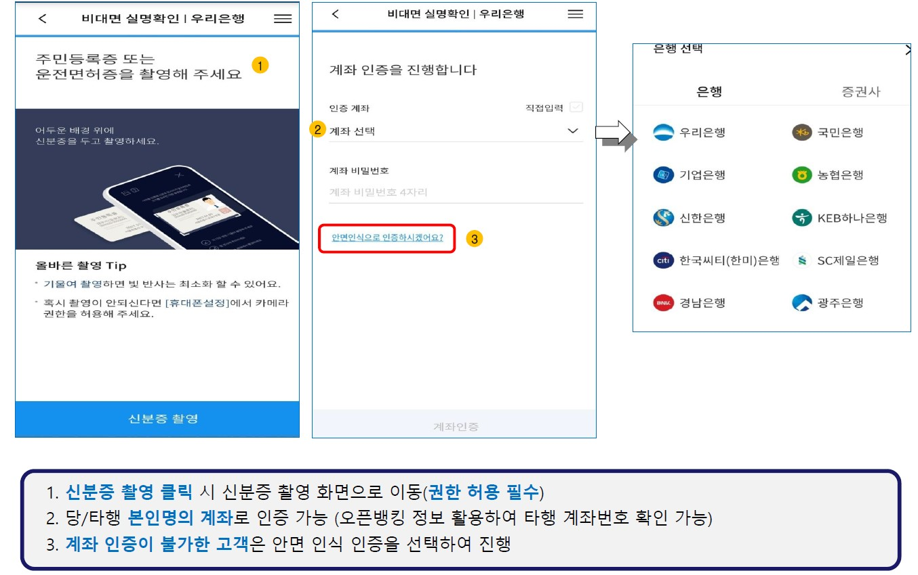

Slide 9
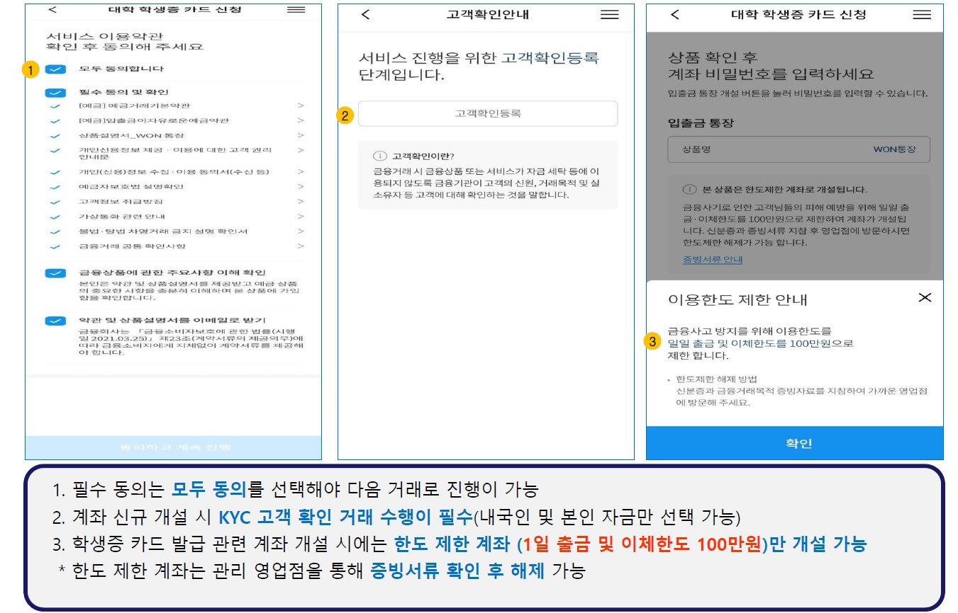

Slide 10


